Slide 1
硬笔书法讲稿
许晓刚

Slide 2
目录：
一、楷书笔画的特点与写法
二、常用偏旁及其书写要点
三、汉字结字要点
四、汉字结构规律
五、关于临帖

Slide 3
一、楷书笔画的特点与写法

Slide 4

(一)横 横画要写平稳，因为横在一个字中起平衡作用，横不平，则字不稳。
横有长横、短横，还有左尖横、右尖横、腰粗横等形态，其形态变化之多成就了横形态的丰富、生动性。由于人的视觉的错觉，横画不能写成水平，而应写成左低右高，收笔时稍按一下笔，这样，看起来才显得平稳。人们常说的“横平竖直”，不是指横水平书写，而是要求看上去平稳的意思。

Slide 5



(二)竖 竖画要写垂直，因为竖画在一个字中往往起着关键的支撑作用，竖有垂露、悬针和短竖之分。

Slide 6



(三)撇 撇有斜撇、竖撇、短撇、平撇之分。

Slide 7


(四)捺 捺画粗细分明，书写难度较大。捺有斜捺和 平捺之分。

Slide 8




(五〕点 点画有左点、右点、挑点、竖点和长点之分。

Slide 9

(六)提 提画写法是，下笔较重，由重到轻向右上行笔，收笔要出尖。提画在不同的字中角度和长短略有不同。

Slide 10




(七)钩 竖钩、竖弯钩 、戈钩 、卧钩

Slide 11


（八）横折与横折钩（两种形态变化）

Slide 12




（九）竖弯、竖弯钩与横折弯、横折弯钩

Slide 13

(十)竖提 下笔写竖，到适当处略顿笔向右上写斜提，一笔写成，提的收笔处出尖。

Slide 14

(十一)横钩 下笔向右写横，行笔至起钩处顿笔向左下轻快钩出，要把力量送到笔尖。（避免出现双角）

Slide 15



(十二)横撇、撇折、撇点

Slide 16



(十三)竖折、竖折折钩、横折提

Slide 17



（十四）横折折撇 、横撇弯钩 、横折折折钩

Slide 18

（十五）竖折撇 下笔写斜竖，略顿笔折向有写短横，再顿笔向左下撇出，要出尖。

Slide 19
从上面介绍的8种基本笔画及其衍生笔画的书写方法可以看出，汉字笔画书写的运笔规律，一般是：横、竖、撇的起笔较重，点的起笔较轻；转折处要略顿笔，稍重、稍慢；提和钩，开始要略顿笔、稍重，然后逐渐转为轻快，收笔出尖；撇、挑都要出尖。所有笔画都是一笔写成，不能重描。这些笔画在组成汉字时，有的形状会略有变化，因此，在书写时，要注意多观察，把笔画形状写准确。

Slide 20
思考：它们有何相似的地方？

Slide 21
二、常用偏旁及其书写要点
关键词：等距、齐、位居中上

Slide 22



一、宝盖头的写法：
写 宁 空

Slide 23
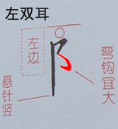
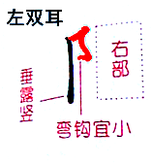
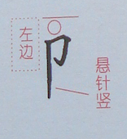
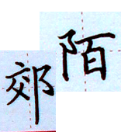
二、耳字旁的写法：
印

Slide 24
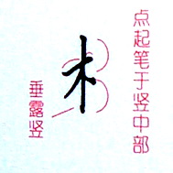
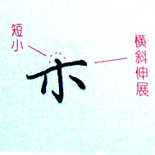
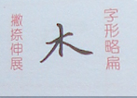
三、木字旁的写法
查 村 集

Slide 25
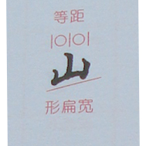
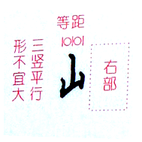
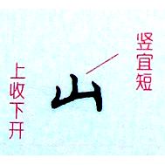
四、山部的写法
岁 峡 岳

Slide 26
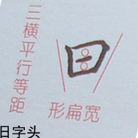
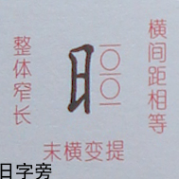
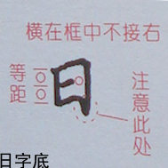
五、日部的写法
早 昨 香

Slide 27
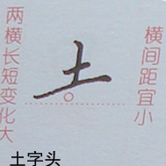
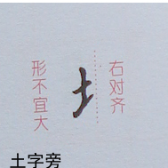
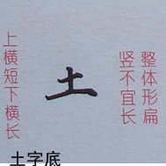
六、土部的写法
寺 场 尘

Slide 28
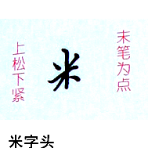
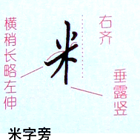
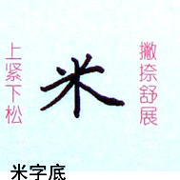
七、米部的写法
类 粉 粟

Slide 29
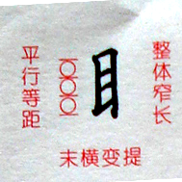
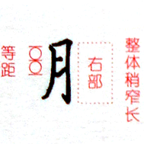
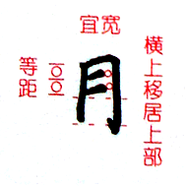
八、目部与月部的写法
盯 肌 肯

Slide 30
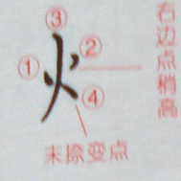
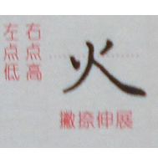
九、火部的写法
灯 灵

Slide 31
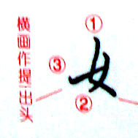
十、女部的写法
奴

Slide 32
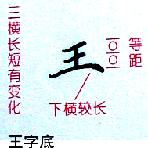
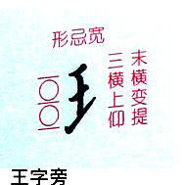
十一、王部的写法
环 呈 望

Slide 33
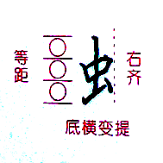
十二、虫部的写法
虹

Slide 34
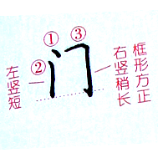
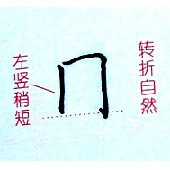
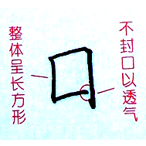
十三、框形结构
闪 同 国

Slide 35
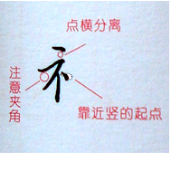
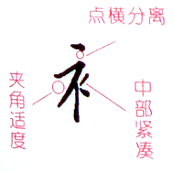
十四、示字旁与衣字旁的写
礼 补

Slide 36
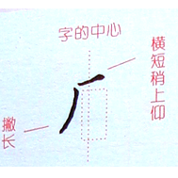
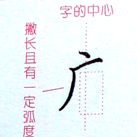
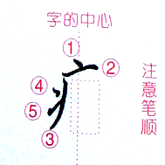
十五、广字头、厂字头、病字头
厅 庄 病

Slide 37
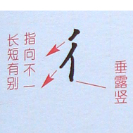
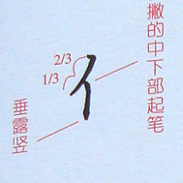
十六、单人旁与双人旁
他 行

Slide 38
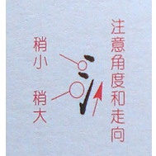
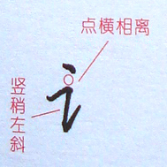
十七、三点水与言字旁
江 说

Slide 39
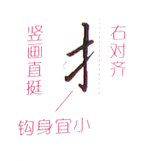
十八、提手旁
打 扔

Slide 40
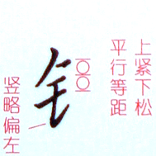
十九、大金旁
铅 钓

Slide 41
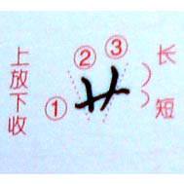
二十、草字头
花 花 节
笼 笑

Slide 42
三、汉字结构要点

Slide 43
（1）上面是宝盖的字，其余笔画应帽于其下。
如：宇、宙
（2）下面有底托状的字，其余笔画应托于其上。
如：至、孟

Slide 44
（3）以左半部为主的字，左高右低。
如：部、即
（4）以右半部为主的字，右长左短。
如：绩、议、读

Slide 45
（5）勾拿笔不应弯曲、短小。
如：葡、萄、蜀、葛
（6）勾衄笔不应直长。
如：句、匀、勿

Slide 46
（7）横短撇长；
如：左、在、尤、龙
（8）横长撇短；
如：右、有

Slide 47
（9）横短竖长，撇捺应延伸。
如：木、本、朱
（10) 横长竖短，撇捺应缩短。
如：乐、集

Slide 48
（11）横长竖短。
如：上、士
（12）横短竖长。
如：才、斗、丰、井
（13）上下有横画的字，应上短而下长。
如：丕、正、亚

Slide 49
（14）左撇右竖，应撇短竖长。
如：川、升、邦
（15）左竖右撇，左竖应收敛而右撇应舒展。
如：伊、侈、修

Slide 50
（16）左右有竖画的字，左边应收而右边伸展。
如：目、固、柳
(17)由三部分组成的字，中间务正。
如：御、谢、树

Slide 51
（18）左偏旁小的字，要位居中上部
如：吸、呼、峰、峻
（19）右偏旁小的字，要位居中下部。
如：和、知

Slide 52
（20）伸钩之字应抱持。
如：勉、旭、抛
（21）有俯钩和仰钩的字，俯钩要短，仰钩要长。
如；冠、寇、宅

Slide 53
（22）上边为平画的字，其顶应相齐。
如：既、野
（23）纵撇最忌象老鼠的尾巴。
如；庭、居、底

Slide 54
（24）纵腕笔，应弯曲而有力。（）
如：风、飞、气
（25）横腕笔，应圆润俊秀。
如：先、见、元、毛

Slide 55
（26）有并排几个撇的字，不要写成象一排牙齿。
如：友、及、反、皮
（27）连着三撇的字，下撇应顶着上撇的中间。
如；修、参、须、形

Slide 56
（28）以右部为主的字，右部可丰满些。
如：施、腾、靖
（29）以左部为主的字，左部应大些。
如：敬、敛、刘
（30）以左右为主的字，中间宜小。
如；弼、辩、衍

Slide 57
（31）字本来就瘦的，字形不要写得太短。
如：身、耳
（32）字本来就矮的，就写得粗壮些。
如：白、工、日、四

Slide 58
(33）横长撇短 的字，右边不宜用捺。
如：莫、矣、矢、契
(34)结构错综复杂的字，要穿插对应退让，但要交待清楚不能乱。
如：繁、馨

Slide 59
四、汉字结构规律
1、正
2、匀
3、中宫紧收
4、收放有致
5、错落有致
6、穿插避让
7、依形造势

Slide 60
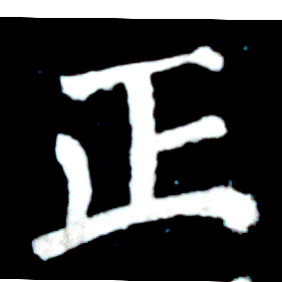
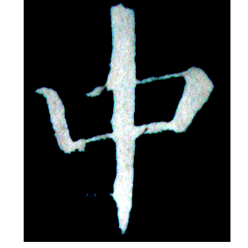
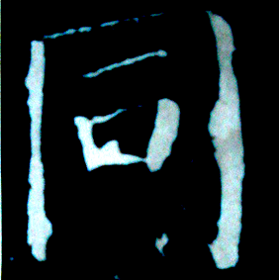
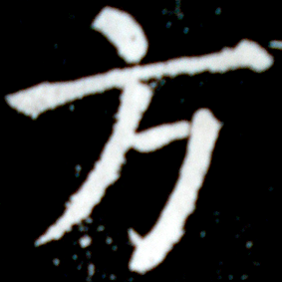
1、正
正就是要把字写得端端正正，这是写字的最基本的要求！也是最重要的要求！
（1）横平竖直重心稳 （2）边竖倾斜对称美
（3）斜中求正重心美

Slide 61
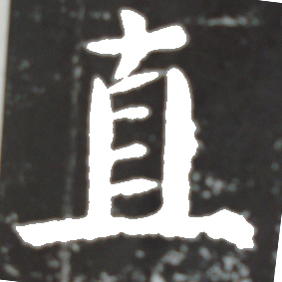
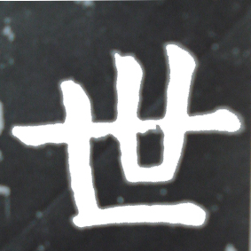
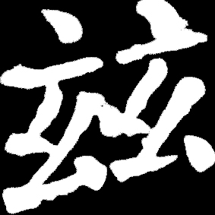
2、匀
匀就是要把笔画在空间布白时写匀称
如：（ 1 ）横画要写匀（ 2 ） 竖画要写匀 （ 3 ） 撇画要写匀

Slide 62
3、中宫紧凑
中宫，原指九宫格最中间的一格，现在泛指字的中心部分，中宫也是字的重心所在。
中宫，有时并不在字的中间位置，有时会靠上、靠下、靠左、靠右，因此还把这样的中宫叫做“活中宫”。
中宫紧凑又叫内紧外松，相反地类型为中宫空灵也叫外紧内松

Slide 63


中宫紧凑与活中宫

Slide 64


内紧外松与外紧内松

Slide 65


4、收放有致
（1）横多的字，最长的横只会有一个
（2）竖画多的字，最长的竖画也只有一个

Slide 66
5、错落有致
此处的“致”依然为有情趣的意思。俗话说“文似看山不喜平”，写字也是如此，即便是最简单的“一”字也有高低的变化。

Slide 67




6、穿插避让
左右结构 上下结构

Slide 68
7、依形造势
这就是说长形的字就要写长（身），
扁形的自救要写扁（血而尚），
字形小的要写小，字形大的要写大（蜜），
字形园的要写园（香），
三角形（之 ）

Slide 69
五、关于临帖
1、坚持（携一碑而走天下）
2、象（与原帖）

Slide 70
三国 钟繇《荐季直表》、《宣示表》（王羲之临本）
东晋 王羲之《黄庭经》、《临钟繇宣示表》、
《道德经》（赵子昂临本）
东晋 王献之《洛神赋玉版十三行》
隋 智永《真草千字文》
隋 《董美人墓志》
唐 欧阳询、褚遂良、虞世南
唐 钟绍京 《灵飞经》
宋 苏轼、米芾、黄庭坚、赵佶
元 赵子昂 《汲黯传》、《道德经》
田英章硬书字帖
卢中南硬书字帖

Slide 71
谢谢大家！

